Slide 1
御网智元
具备自主决策能力的通用网络安全智能体
初审材料 | 统一工作台 127.0.0.1:8080
证据：技术报告；赛题要求；可运行系统
御网智元 | 初审答辩 | 1/15

Slide 2
初审回答的问题
复杂任务如何自主规划并动态调整？
如何约束工具、权限与网络边界？
如何让执行过程可解释、可复现、可验证？
证据：赛题评分维度；项目证据矩阵
御网智元 | 初审答辩 | 2/15

Slide 3
可审计任务闭环
用户目标 -> 任务快照 -> 规划 -> 受控工具执行 -> 证据沉淀 -> 结果验证 -> 报告。
失败、拒绝和恢复都进入同一条运行轨迹。
证据：FastAPI；AgentEngine；SQLite；事件与报告
御网智元 | 初审答辩 | 3/15

Slide 4
不可变 Run 快照
每次运行冻结模型、Agent、授权范围、工具集合、目标和附件摘要。
后续规划与结果始终关联同一 Run，避免配置漂移。
证据：TaskSpec；Run；Artifact；ExecutionStep；Evidence
御网智元 | 初审答辩 | 4/15

Slide 5
自主规划与动态调整
模型输出结构化计划，执行器逐步落实。
遇到工具失败、证据不足或安全拒绝时，系统根据状态重规划并保留原因。
证据：规划节点；检查点；重试与重规划回归测试
御网智元 | 初审答辩 | 5/15

Slide 6
工具协同与扩展
ToolSpec 统一输入输出、风险等级、超时和审计契约。
内置工具、插件和 MCP 工具通过同一注册与执行边界协同。
证据：ToolSpec；Registry；Executor；工具契约测试
御网智元 | 初审答辩 | 6/15

Slide 7
附件理解与证据提取
附件先经过类型、大小和归档安全检查，再由受控工具解析。
提取结果作为 Artifact 与 Evidence 保存，不依赖模型口头声称。
证据：上传校验；附件解析工具；Artifact 索引
御网智元 | 初审答辩 | 7/15

Slide 8
本地 Web 只读分析
网络访问限定在用户授权范围，默认仅允许 localhost。
请求、响应摘要和解析结果进入审计轨迹，越界访问被策略层拒绝。
证据：授权范围；URL 策略；HTTP 证据工具
御网智元 | 初审答辩 | 8/15

Slide 9
Prompt Injection 防护
外部内容始终按不可信数据处理，不能覆盖系统规则与用户授权。
检测到注入后记录风险并继续完成安全范围内的任务。
证据：提示注入检测；策略拒绝；安全恢复测试
御网智元 | 初审答辩 | 9/15

Slide 10
解释、验证与复现
事件流展示每一步决策、工具参数摘要、结果和证据引用。
确定性验证器负责可机器核验的结论，报告明确区分事实与推断。
证据：trajectory；report；EvaluationScorer；验证状态
御网智元 | 初审答辩 | 10/15

Slide 11
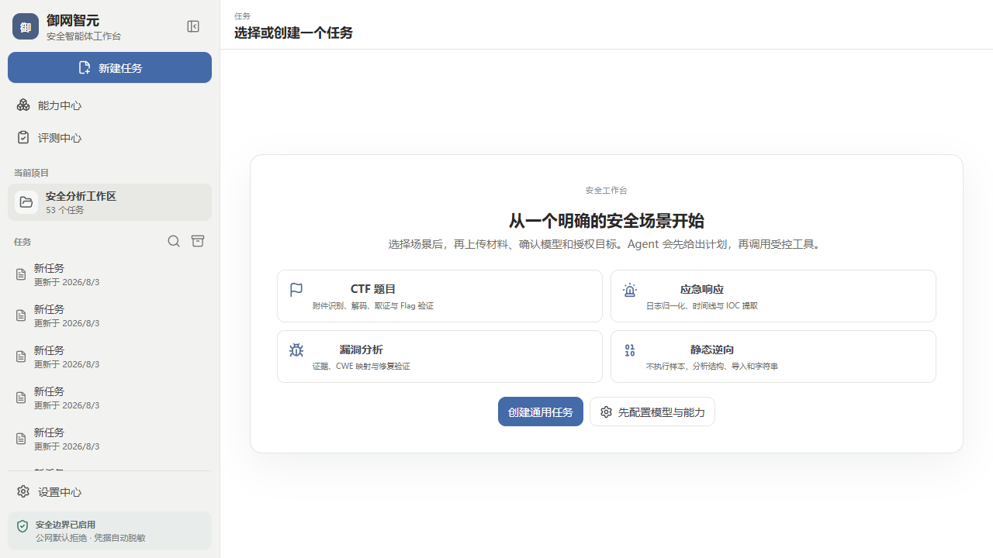
统一工作台
任务创建、授权、执行进度、工具调用、证据与报告集中在一个界面。
设置和日志均做脱敏处理，默认入口为 127.0.0.1:8080。
证据：真实工作台；Playwright 桌面截图
御网智元 | 初审答辩 | 11/15

Slide 12
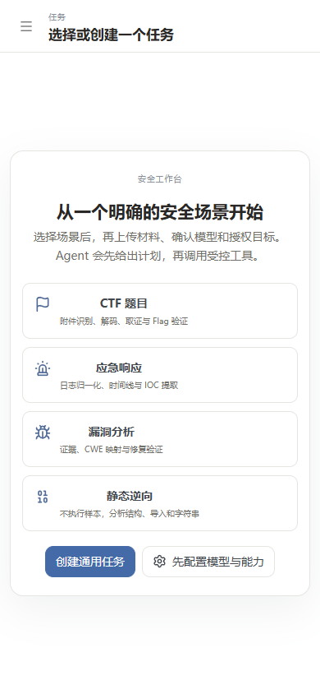
移动端可用性
移动端保留任务创建、授权确认、运行状态与安全边界入口。
布局针对窄屏重排，核心信息不被裁切或遮挡。
证据：Playwright 移动端截图
御网智元 | 初审答辩 | 12/15

Slide 13
工程化与供应链
Docker Compose 一键部署，提供健康检查、迁移、诊断、备份和恢复脚本。
后端、前端、端到端与依赖审计纳入统一质量门禁。
证据：full-check；健康检查；npm audit；依赖锁检查
御网智元 | 初审答辩 | 13/15

Slide 14
通用评测口径
evaluation_cases 提供可扩展的本地评测集合。
统一记录任务完成度、安全性、证据充分性和可复现性，不将模型自述当作成绩。
证据：EvaluationRunner；EvaluationScorer；测试与评测报告
御网智元 | 初审答辩 | 14/15

Slide 15
能力边界与提交
仅处理明确授权的附件和本地目标；不提供任意 Shell，不攻击公网目标，不代替外部平台提交。
提交材料与可运行系统统一使用 127.0.0.1:8080。
证据：技术报告；部署/用户手册；证据矩阵
御网智元 | 初审答辩 | 15/15

